Slide 1

Guide Messagerie sécurisée
Version Mai 2023

Slide 2
Présentation
Quel est l’objectif de la page Messagerie sécurisée de mon espace santé ?
L’objectif principal de la messagerie est l’échange en toute sécurité des informations personnelles avec l’équipe de soins de l’usager
La messagerie sécurisée est accessible depuis n’importe quelle page à partir du menu en haut de votre écran
La messagerie ne permet pas d’envoyer un message aux professionnels de santé sans qu’ils n’aient initié une conversation. Après le premier contact, la messagerie sécurisée permet de :
Répondre à un PS
De recevoir/sauvegarder et envoyer des documents médicaux
Écrire un nouveau message à un PS qui m’a déjà écrit
Il est désormais également possible de contacter une pharmacie via le partage de document sur un document ou via la fonctionnalité écrire un nouveau message.

Slide 3
Nouveautés mai 2022 (MES 12)
Ecrire à une pharmacie depuis les documents
Ecrire à une pharmacie depuis un nouveau message
Rechercher une pharmacie pour lui envoyer un message
Nouveautés avril 2022 (MES 11)
Refonte du parcours de sélection de destinataire pour un nouveau message
Nouveautés janvier 2022 (MES 09)
Ajout d’un établissement de santé depuis la messagerie dans la liste de professionnels de santé du Profil Médical

Slide 4
Nouveautés décembre 2022 (MES 08)
Ajout de la dernière trace d’accès PS au DMP de l’usager sur la fiche PS, si elle fait partie des 100 dernières remontées DMP
Nouveau style pour la pop-in d’ajout de pièce jointe dans un message avec navigation dans les dossiers de documents dans la pop-in d'ajout
Nouveautés novembre 2022 (MES 07)
Ajout de la fiche établissement depuis la messagerie accessible en cliquant sur le nom de l’établissement dans un message
Nouveau style pour la fiche PS (et harmonisation avec la fiche établissement)
Ajout de la recherche par département dans le critère de localisation de la recherche d’un professionnel de santé

Slide 5

Messagerie sécurisée
Comment y accéder ?

Slide 6
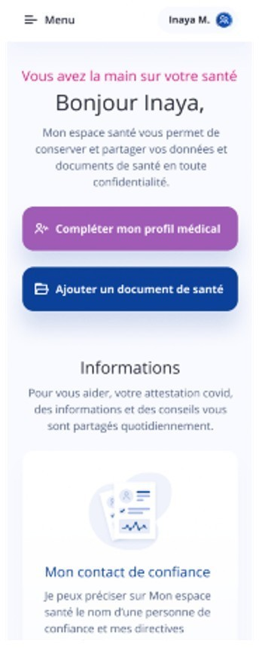
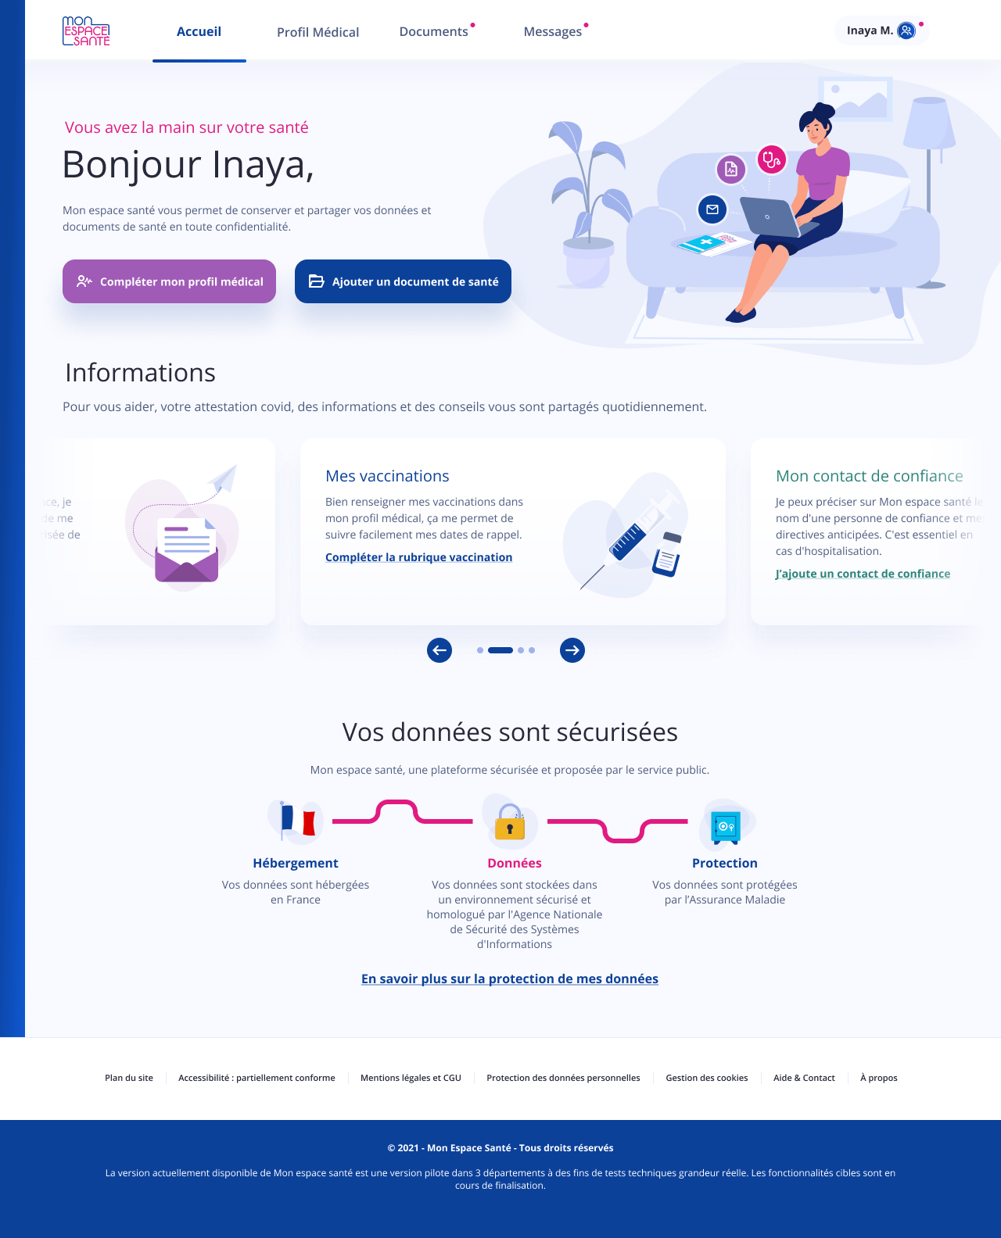
Comment accéder à la messagerie sécurisée ?
À partir du menu pour la version mobile ;
À partir du bandeau en haut de l’écran pour la version ordinateur.
Page d’accueil

Slide 7
Messagerie sécurisée
Échanges avec le professionnel de santé

Slide 8
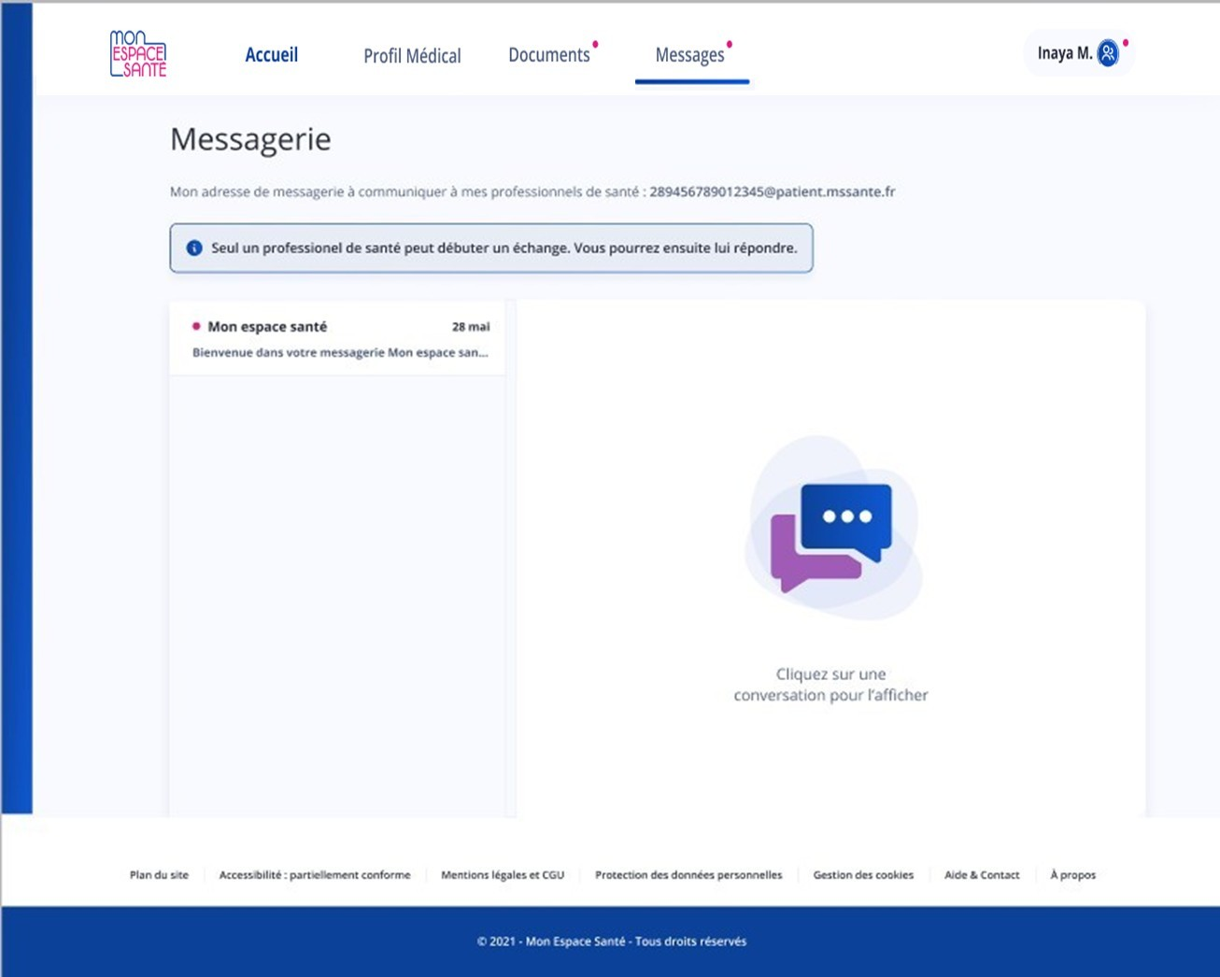
Si aucun professionnel de santé n’a contacté l’utilisateur, la boite de réception ne contient que le message de Bienvenue, qui n’est pas automatiquement sélectionné et lu.
Sur les écrans de la messagerie, on trouve également :
L’adresse de messagerie sécurisée de l’usager, sélectionnable ;
Une mention indiquant que seul un PS peut initier un échange ;
Par défaut, aucun message n’est sélectionné.
Page messagerie

Slide 9
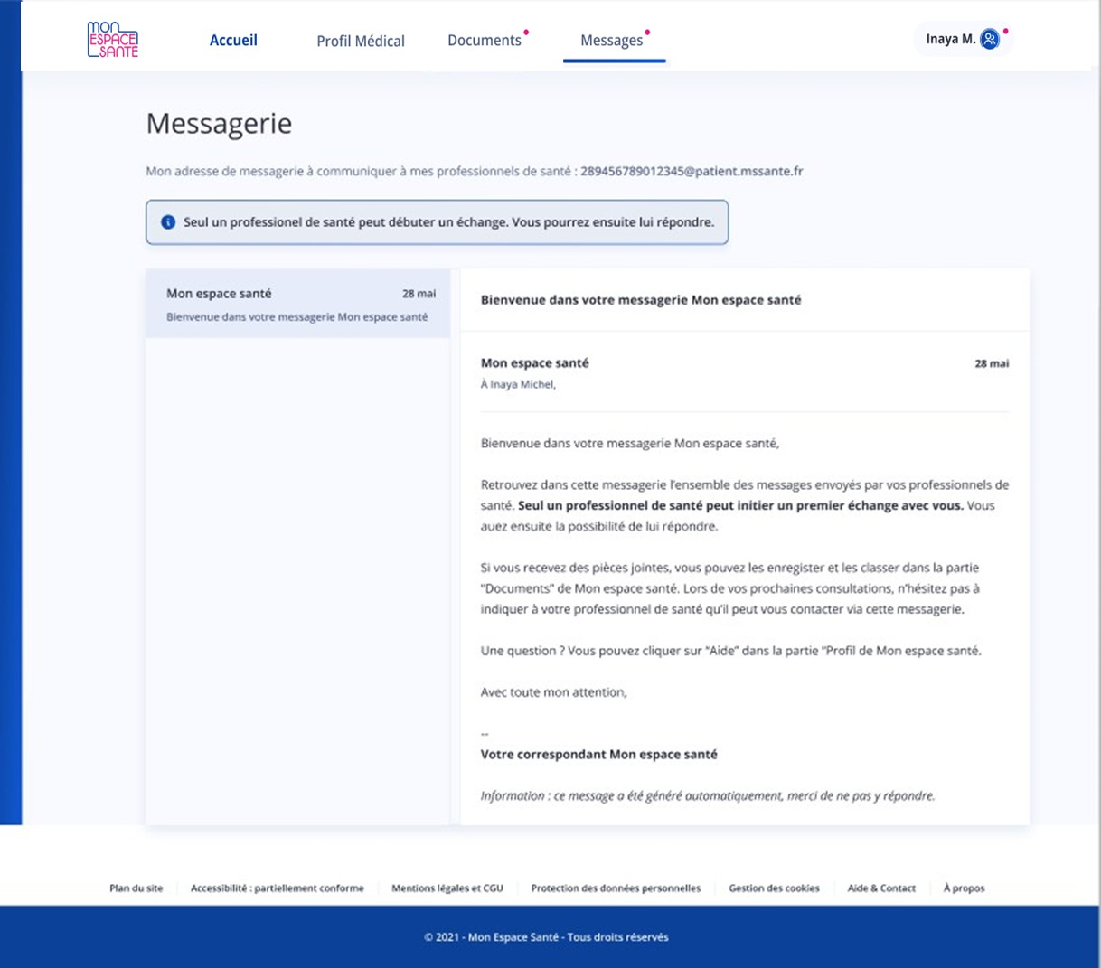
Lorsque l’on clique sur le message de Bienvenue, expliquant dans les grandes lignes le fonctionnement de la Messagerie
Sur les écrans de la messagerie, on trouve également :
Il est possible de supprimer ce message de bienvenue ;
Il n’est pas possible de répondre à ce message de bienvenue.
Page messagerie
Notes:
Voir si le bug qui indique que MES a mis fin aux échanges est encore d’actualité sur la version 11.21. Si oui, il faut l’indiquer ici

Slide 10
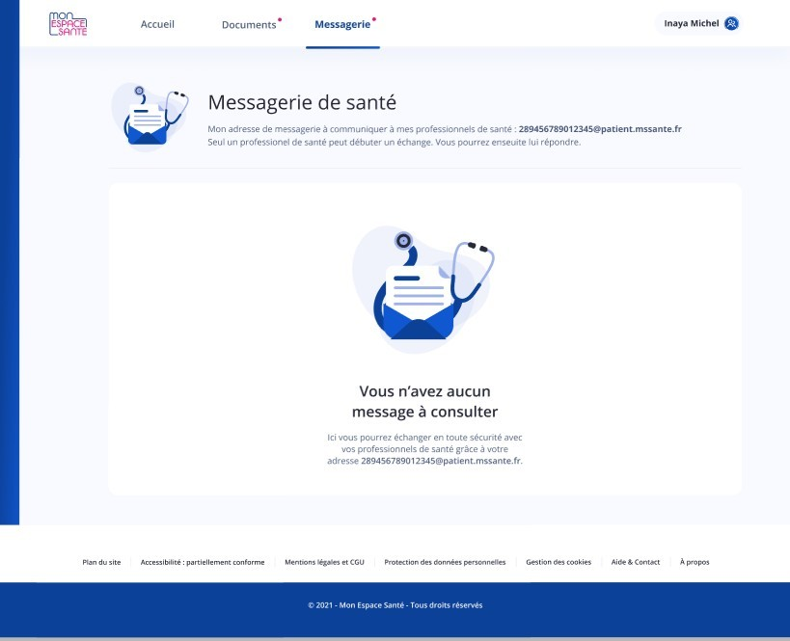
Lorsque la messagerie ne contient aucune conversation (suppression du mail de Bienvenue + des autres).
Un écran d’accueil s’affiche sur la messagerie, indiquant qu’il n’y a aucune conversation.
Page messagerie

Slide 11
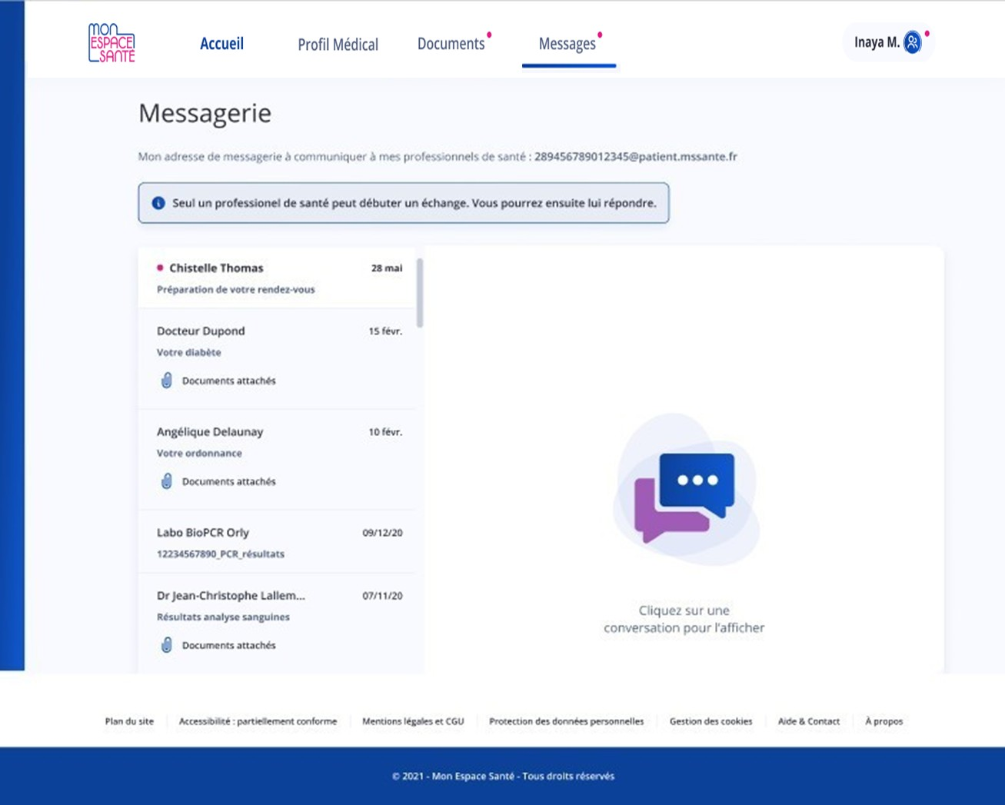
La messagerie sécurisée contient une liste des conversations comportant les informations suivantes :
Nom de l’expéditeur du dernier message de la conversation ;
Objet de la conversation
Date de réception du dernier message de la conversation ;
Mention indiquant la présence de pièce(s) jointe(s) dans la conversation (le cas échéant) ;
Pastille rose devant le nom des participants à la discussion en cas de message non-lu.
Pour consulter une conversation, il faut cliquer dessus.
Page messagerie

Slide 12
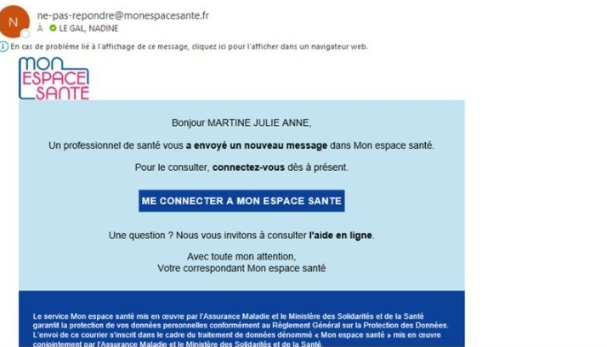
Lorsqu’un usager reçoit un message envoyé par un Professionnel, il reçoit sur l’adresse de messagerie personnelle renseignée dans Mon espace santé une notification, qui l’invite à aller consulter le message reçu dans sa Messagerie Mon espace santé.
Page messagerie

Slide 13
Messagerie sécurisée
Visualisation d’un message et les actions possibles

Slide 14
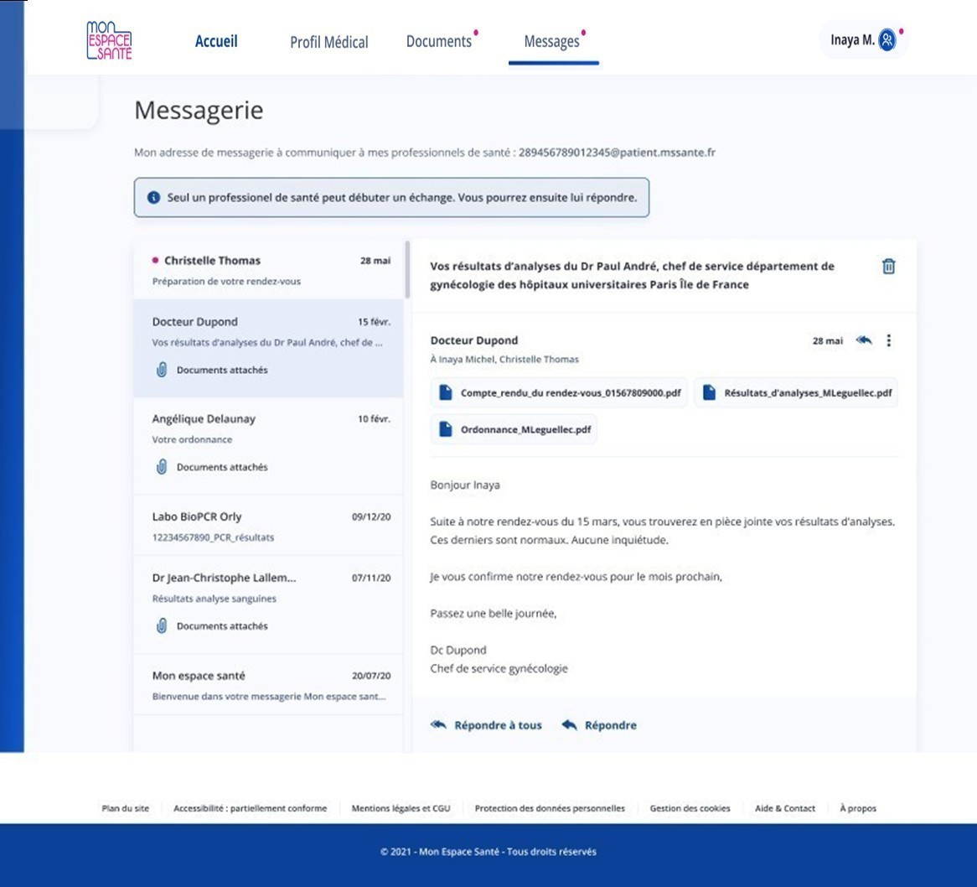
La page de consultation des messages d’une conversation est composée :
De l’objet de la conversation ;
D’une icône corbeille qui propose la suppression de la conversation complète.
Et pour chaque message:
Du nom de l’expéditeur ;
Du nom des destinataires ;
De la date de réception ou d’envoi ;
Du contenu (texte +pièces jointes).
Consultation d’un message

Slide 15

Les actions possibles sur un message reçu sont :
En cliquant sur les trois petits points ou en sélectionnant les fonctions en bas du message :
  Répondre (uniquement à l’expéditeur du message) ;
  Répondre à tous (si la conversation contient >1 correspondant ;
Visualiser une pièce jointe en cliquant dessus.
Lorsqu’une conversation contient au moins une PJ, cela est mentionné dans la liste des conversations par un trombone associé à « Documents attachés ».
Consultation d’un message

Slide 16
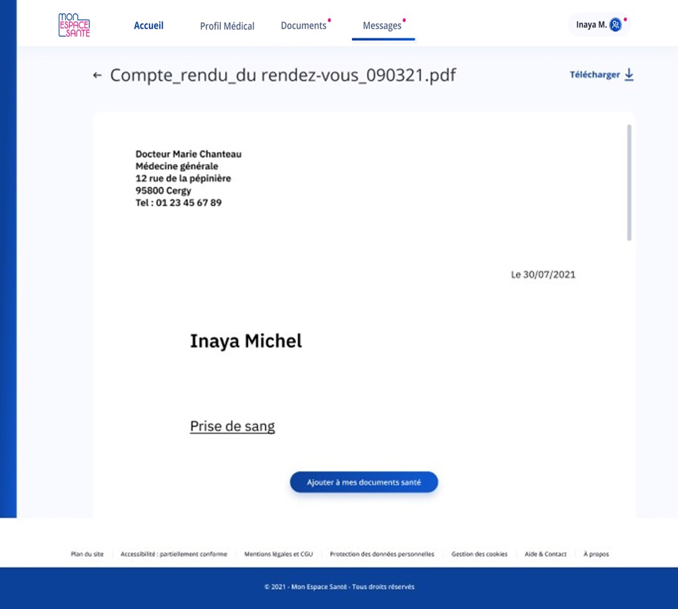
Après avoir cliqué sur une pièce jointe, il est possible de :
Visualiser la pièce jointe si le format le permet (.pdf, png, ou .jpg) ;
Télécharger la pièce jointe sur l’appareil, avec le bouton « Télécharger » ;
Ajouter la pièce jointe dans mes documents Mon espace santé avec le bouton « Ajouter à mes documents santé » si la taille du fichier est <5Mo, et si le format du ficher est: .jpeg, .jpg, .pdf, .rtf, .tif, .tiff, .txt, ou .png ;
Revenir à la conversation, à l’aide de la flèche en haut à gauche.
Consultation d’une pièce jointe

Slide 17
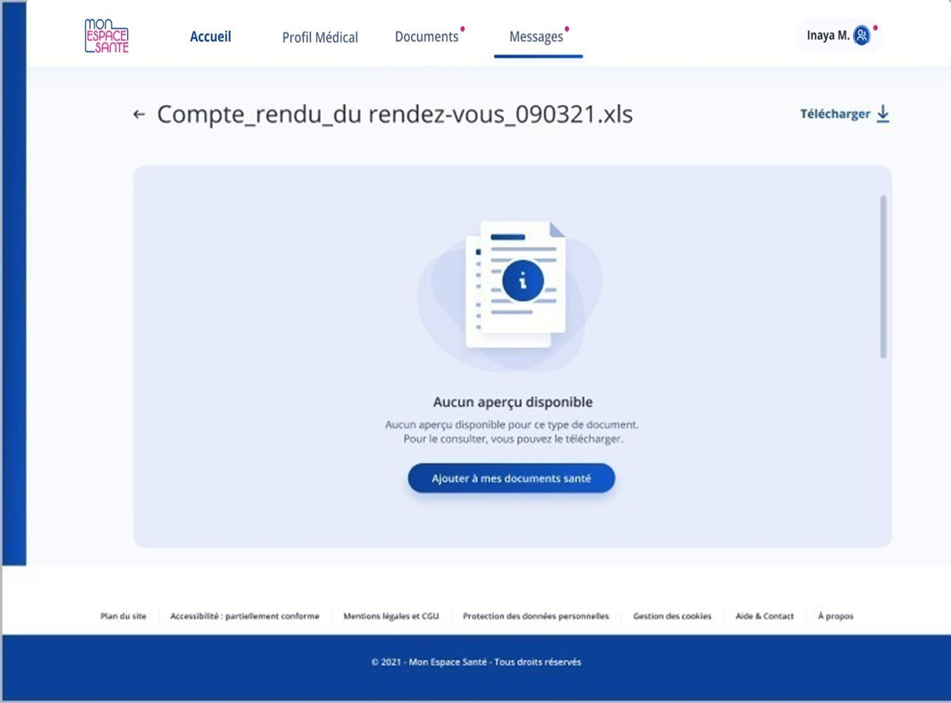
Après avoir cliqué sur une pièce jointe, dont le format ne permet pas la visualisation (ni .pdf, .png ou .jpg), il est possible de:
Télécharger la pièce jointe sur l’appareil, avec le bouton « Télécharger » ;
Si le format est compatible et que la taille du document est >5Mo: Ajouter la pièce jointe dans mes documents Mon espace santé avec le bouton « Ajouter à mes documents santé » ;
Revenir à la conversation, à l’aide de la flèche en haut à gauche.
Lorsque l’affichage n’est pas possible, une page prévue à cet effet s’affiche.
Consultation d’une pièce jointe

Slide 18
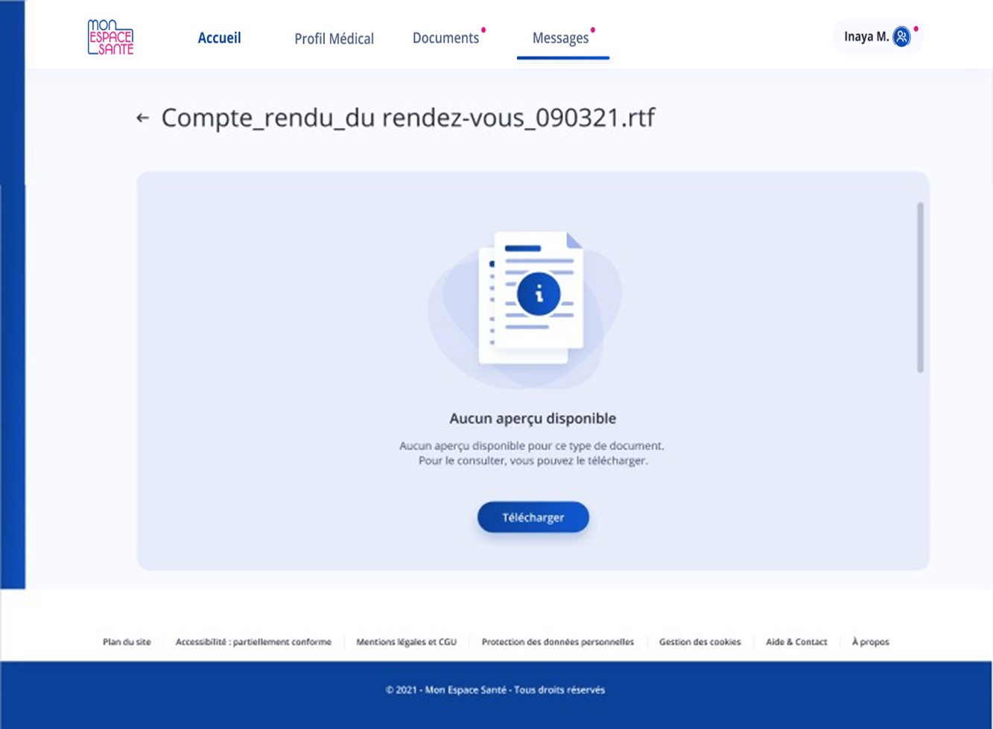
Si le document cliqué n’est pas compatible* avec les documents acceptés dans « Mes documents de santé » il est possible de :
Télécharger la pièce jointe sur l’appareil, avec le bouton « Télécharger »
Revenir à la conversation, à l’aide de la flèche en haut à gauche
Il n’est pas possible d’ajouter la pièce jointe dans mes documents, le bouton « Ajouter à mes documents santé » n’est pas proposé à l’utilisateur
*Seuls les fichiers de taille inférieure à 5Mo, et aux formats .jpeg, .jpg, .pdf, .rtf, .tif, .tiff, .txt et .png sont compatibles avec un ajout dans les Documents de santé
Consultation d’une pièce jointe

Slide 19
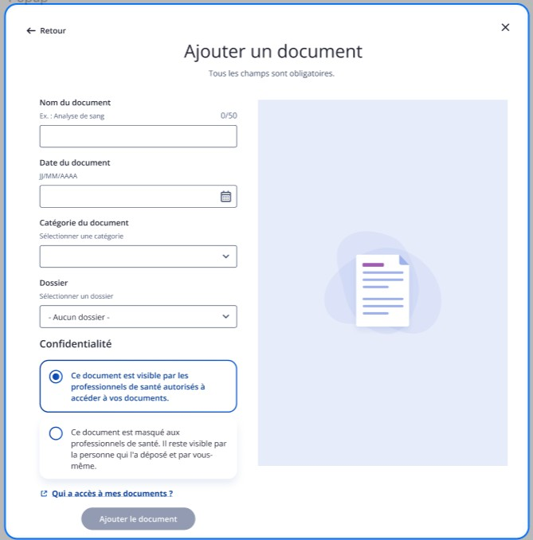
Après avoir cliqué sur « Ajouter à mes documents santé » :
Le nom du document et la date du document (date du jour par défaut) ;
La catégorie du document qui sont : Ma santé en résumé, Ordonnances et soins, Radios …
Le dossier dans lequel le document est rangé (aucun dossier par défaut) ;
La confidentialité du document : affichée suivant le choix fait par l’utilisateur dans ses paramètres, ou par défaut visible. Elle est modifiable par l’usager lors de l’ajout du document.
L’usager peut accéder à une page d’information sur les destinataires des données.
Ajout d’une pièce jointe dans les documents

Slide 20
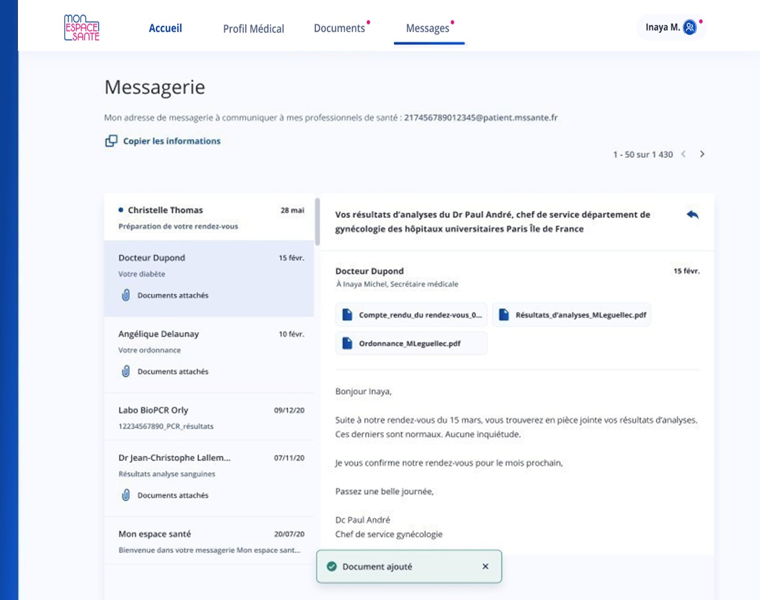
Lorsque la pièce jointe a été ajoutée dans les documents de l’utilisateur avec succès :
Un snack barre apparaît indiquant que le document a été ajouté ;
L’utilisateur pourra retrouver ce document dans ses documents de santé.
Popup document ajouté

Slide 21
Messagerie sécurisée
Répondre à un message

Slide 22
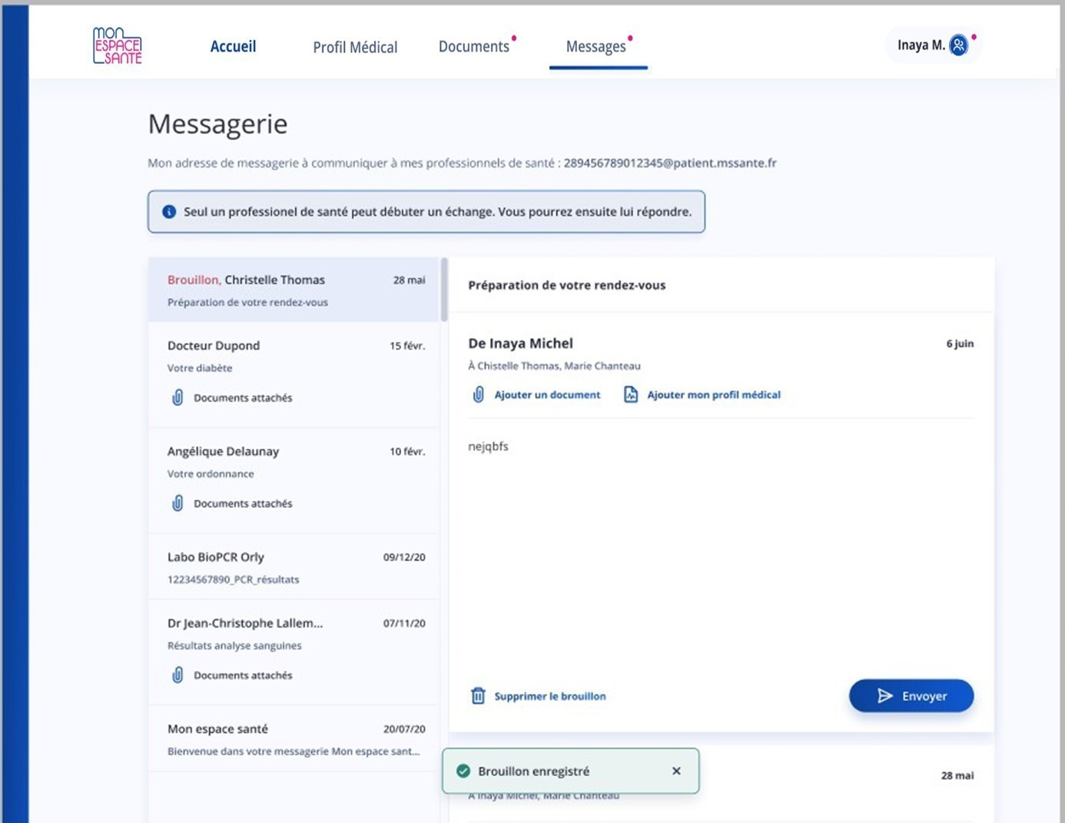
(1/2)
Après avoir cliqué sur le bouton de réponse, un champ de saisie apparaît :
Un champ de saisie apparait : l’utilisateur peut saisir sa réponse ;
Un brouillon est automatiquement créé : la mention « Brouillon » s’affiche sur la conversation, dans la liste des conversations ;
L’utilisateur peut ajouter une ou plusieurs pièces jointes en cliquant sur « Ajouter un document » ;
L’utilisateur peut ajouter son profil médical en un clic : le document PDF, correspondant au profil médical, est alors généré et inséré en tant que pièce jointe dans message en cours de rédaction.
Page réponse

Slide 23

(2/2)
À tout moment, l’usager peut supprimer le brouillon qu’il est en train de saisir
Lorsqu’il quitte la page de saisie, l’usager peut à tout moment revenir et retrouver le contenu qu’il a commencé à saisir ;
Le contenu du brouillon est enregistré automatiquement 5 secondes après la dernière saisie de texte réalisée, à chaque ajout/suppression d’une pièce jointe et lorsque l’usager quitte la page (mais reste sur le site Mon espace santé) ;
Il est nécessaire que du texte soit saisi pour que le bouton « envoyer » soit cliquable (Les PJ ne suffisent pas).
Il faut ensuite cliquer sur « Envoyer ».
Page réponse

Slide 24
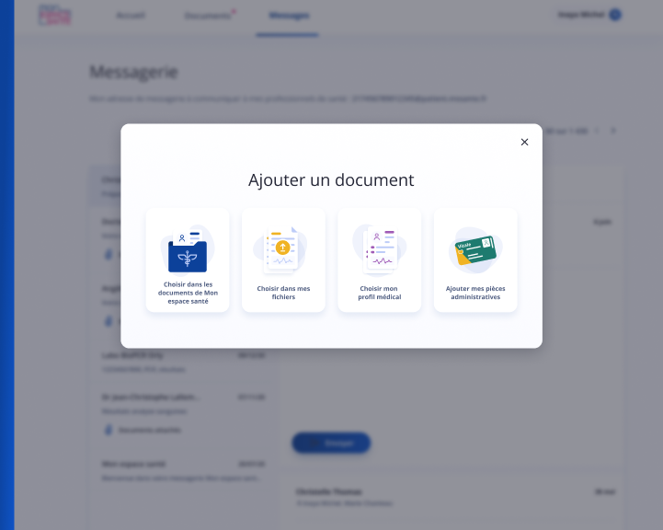
Après avoir cliqué sur « Ajouter un document », il est possible de :
Choisir un ou plusieurs fichiers présents sur l’appareil (ordinateur, smartphone) de l’utilisateur en les sélectionnant
Choisir un ou plusieurs fichiers présents dans l’espace Documents de Santé de l’utilisateur
Ajouter son Profil Médical : le document PDF, correspondant au profil médical, est alors généré et inséré PJ au message
Ajouter des pièces administratives: Raccourci vers la catégorie Pièces administratives
La somme des tailles de l’ensemble des documents ne doit pas excéder 10Mo.
Ajout d’une pièce jointe
Notes:
A CONSERVER ?

Slide 25
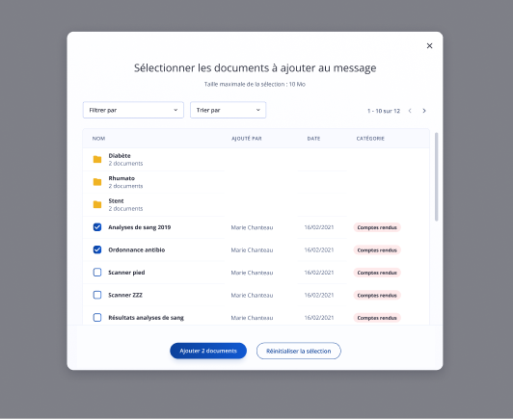
Après avoir cliqué sur « Choisir dans mes documents de santé », Il est possible de choisir des documents parmi ceux présents sur le compte de l’utilisateur
La taille totale des documents ajoutés à un message ne peut pas excéder 10 Mo ;
L’usager peut sélectionner plusieurs documents à la fois ;
Il est possible de trier ces documents par catégorie ou du plus au moins récent ;
Il est possible d’ajouter des documents qui font partie de dossiers (modification du design de la fenêtre).
Ajout d’une pièce jointe à partir des documents

Slide 26
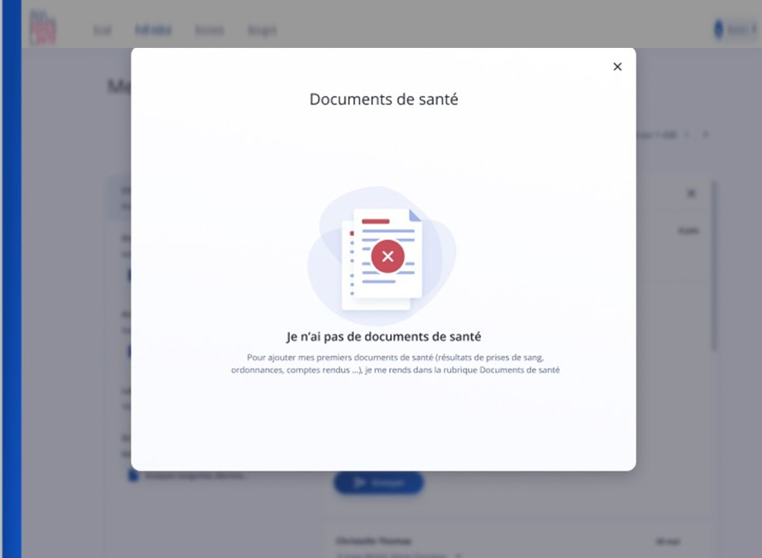
Après avoir cliqué sur « Choisir dans mes documents de santé », Il est possible de choisir des documents parmi ceux présents sur le compte de l’utilisateur
La taille totale des documents ajoutés à un message ne peut pas excéder 10 Mo ;
L’usager peut sélectionner plusieurs documents à la fois ;
Il est possible de trier ces documents par catégorie ou du plus au moins récent.
Ajout d’une pièce jointe à partir des documents

Slide 27
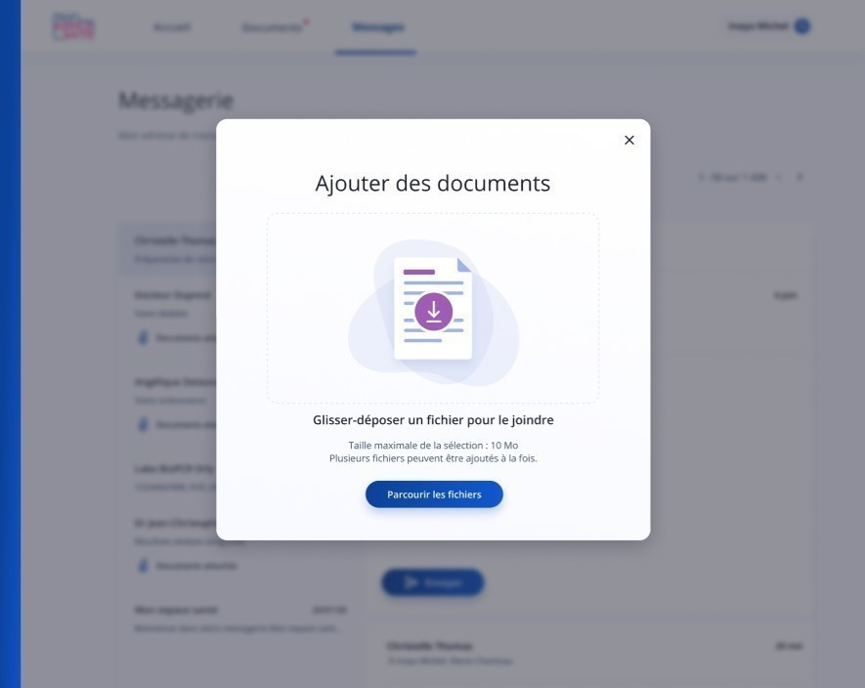
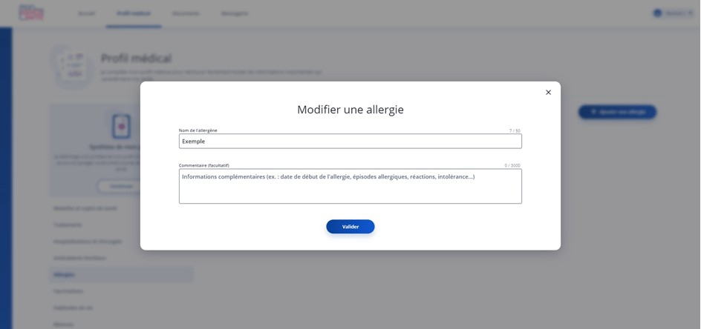
Après avoir cliqué sur « Choisir dans mes fichiers », il est possible de :
Cliquer sur l’icône pour ajouter un document depuis l’appareil utilisé ;
En version desktop, prendre un document et l’ajouter grâce à un glisser-déposer ;
Cliquer sur parcourir
Sélectionner un ou plusieurs documents.
Ajout d’une pièce jointe

Slide 28
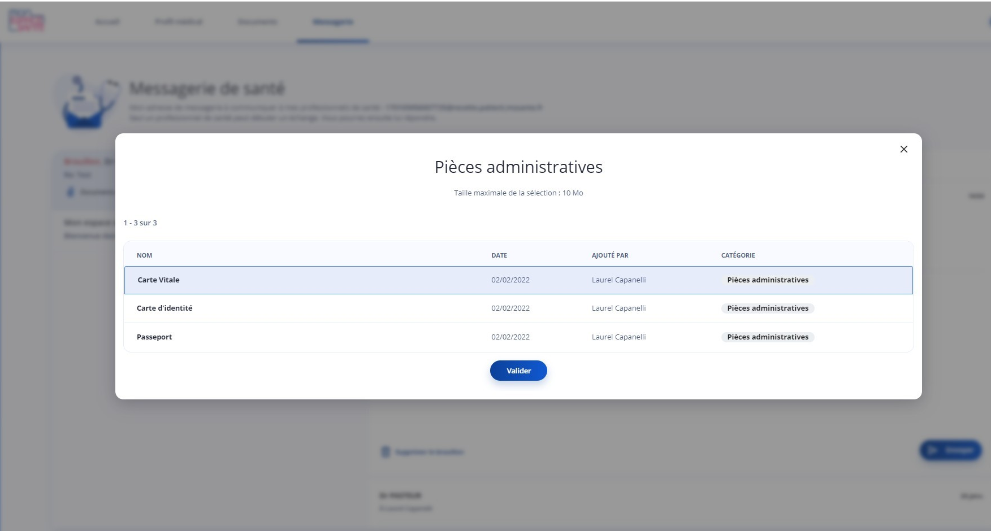
Après avoir cliqué sur « Ajouter des pièces administratives», il est possible de choisir des documents parmi ceux présents dans la catégorie de l’utilisateur.
La taille totale des documents ajoutés à un message ne peut pas excéder 10 Mo ;
L’usager peut sélectionner plusieurs documents à la fois ;
Depuis cet écran, l’usager ne peut pas naviguer sur d’autres catégories.
Ajout d’une pièce jointe

Slide 29
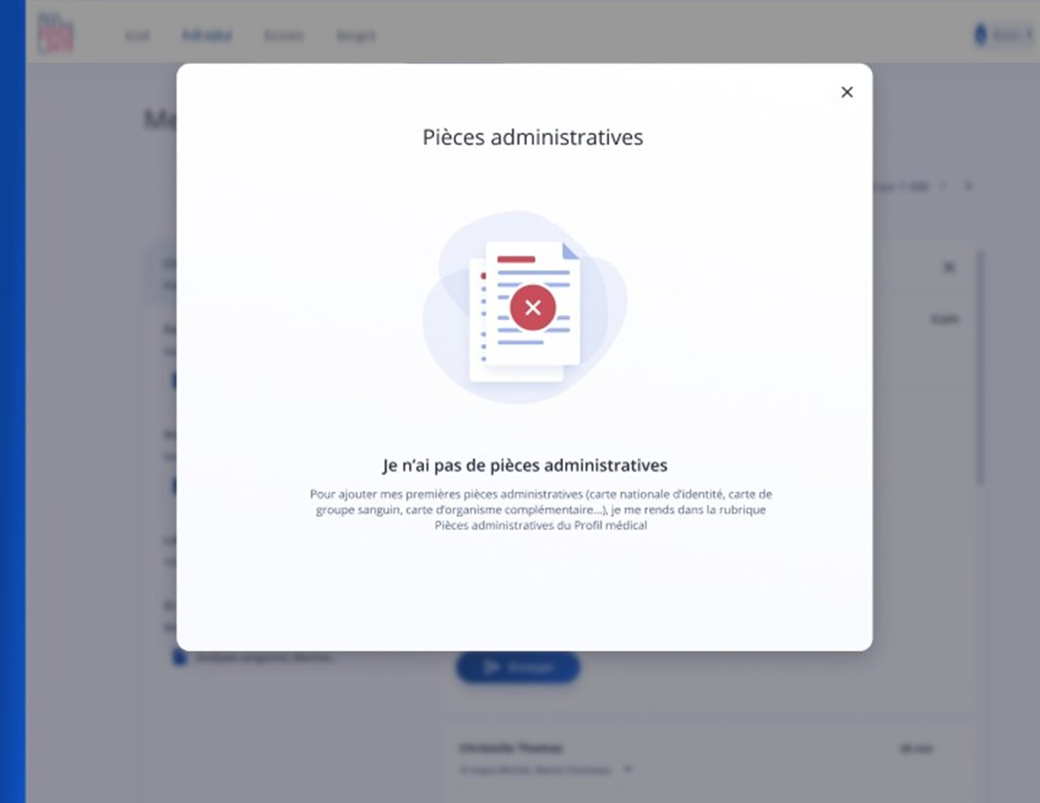
Après avoir cliqué sur « Ajouter des pièces administratives», si l’usager n’a pas encore de documents dans la rubrique pièces administratives.
Une page spécifique indiquant que l’usager n’a pas de pièces administratives renseignées et qu’il peut en ajouter.
Ajout d’une pièce jointe

Slide 30
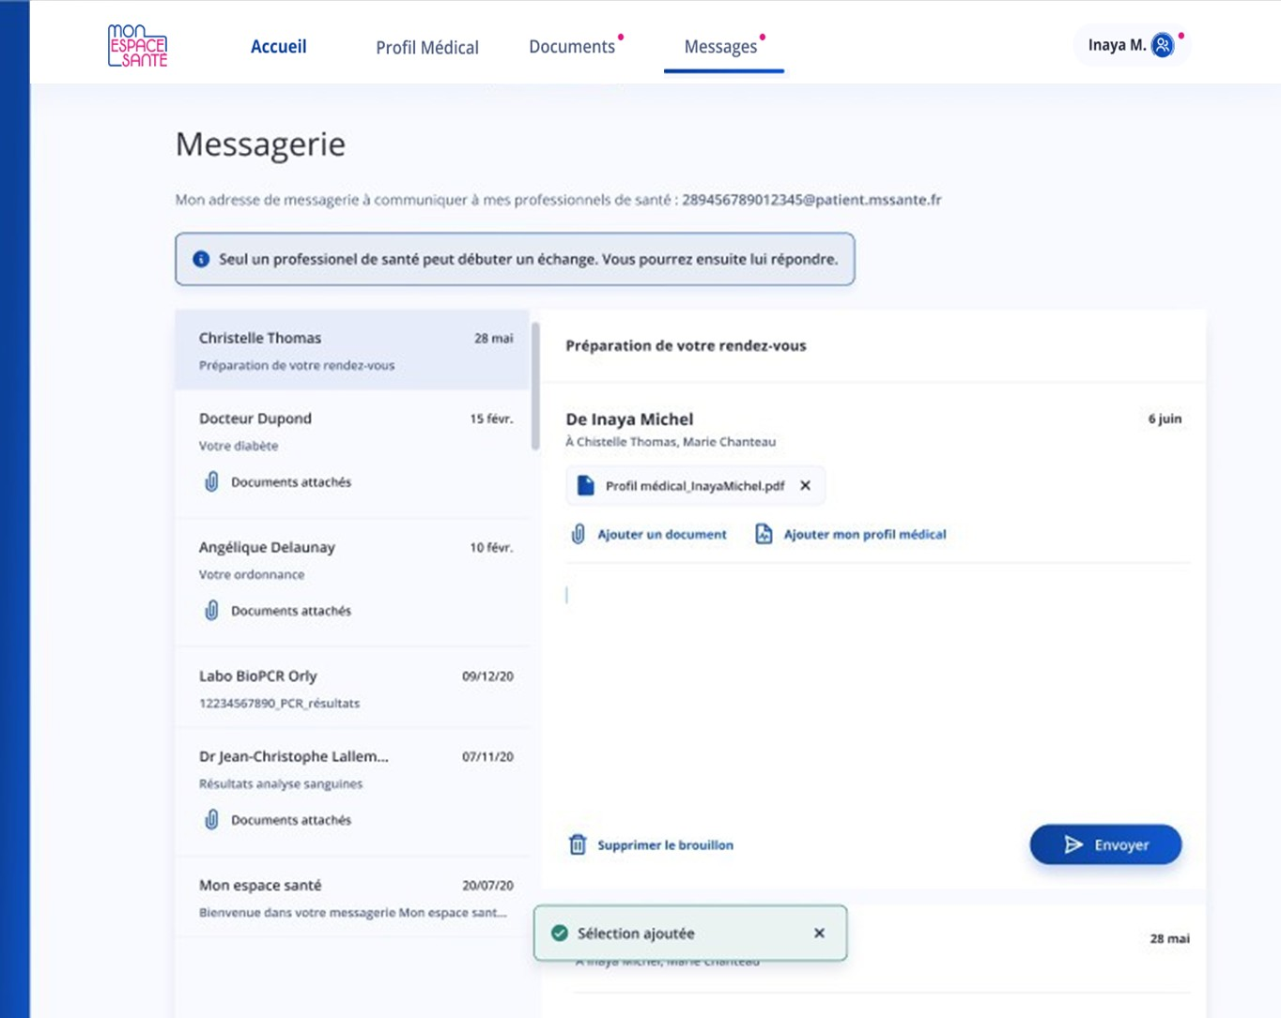
Lorsque la sélection de pièces jointes a été ajoutée avec succès, le ou les documents apparaissent au-dessus du champ de texte.
Une snack barre indique que la sélection a bien été ajoutée au message.
Pièce jointe ajoutée

Slide 31
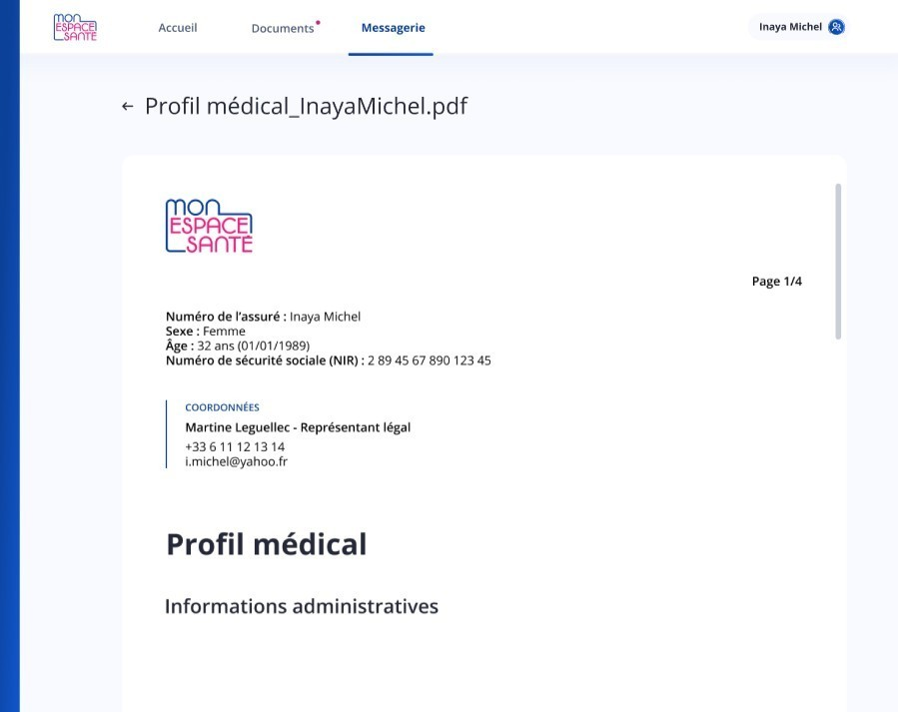
Une fois que la pièce jointe est ajoutée au corps du mail, il est possible de cliquer dessus et de la prévisualiser.
Pièce jointe ajoutée
Revenir à la conversation, à l’aide de la flèche en haut à gauche.

Slide 32
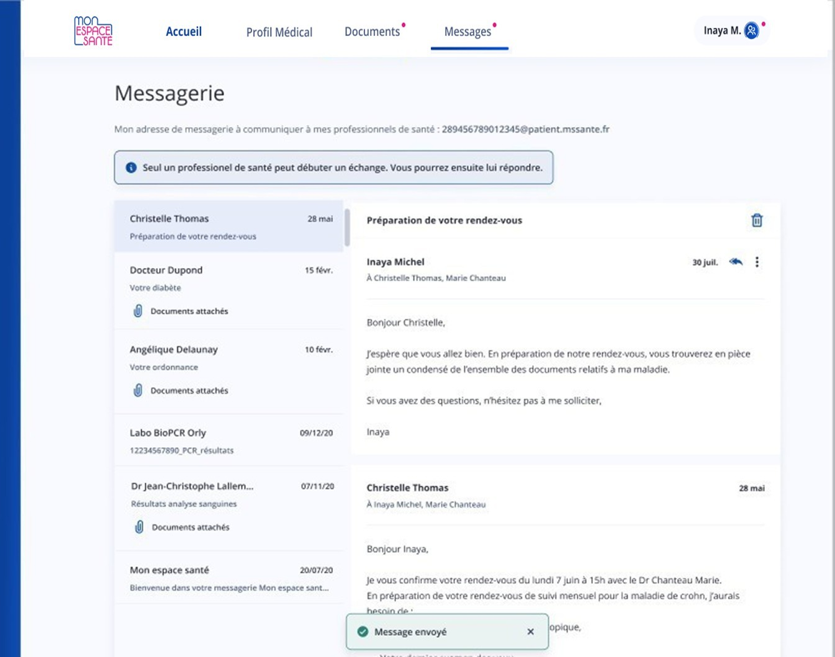
Après avoir cliqué sur « Envoyer », une snack barre indiquant que le message a été envoyé apparaît.
Message envoyé

Slide 33
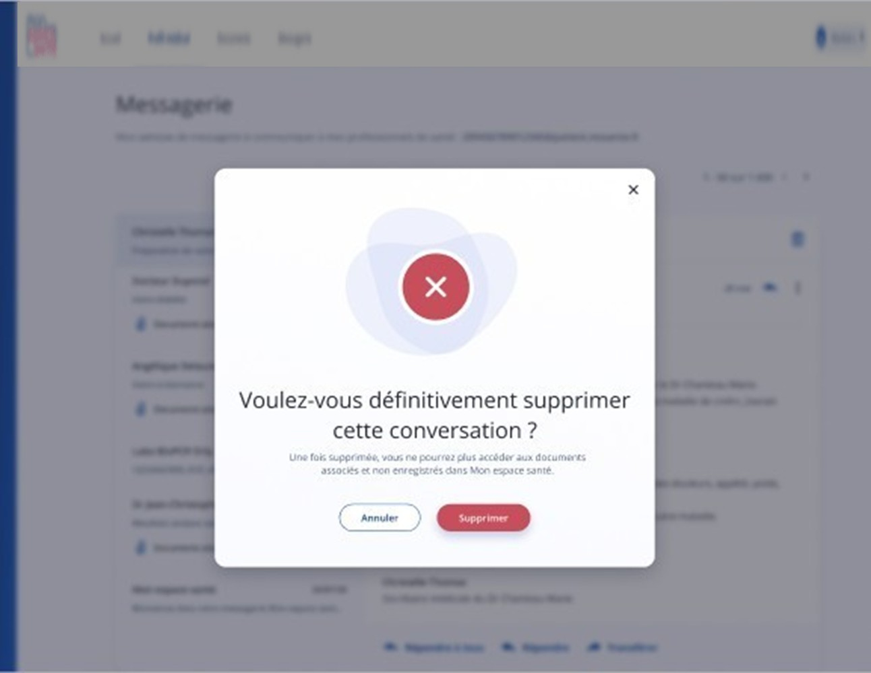
Après avoir cliqué sur l’icône corbeille, située en haut en face de l’objet de la conversation :
Une pop-in s’affiche, proposant:
  d’annuler la suppression (en cliquant sur « Annuler » ou sur la croix en haut à gauche ;
  de supprimer la conversation définitivement.
Il n’existe pas de corbeille où l’usager pourrait consulter les conversations supprimées.
Suppression conversation

Slide 34
Messagerie sécurisée
Répondre à un message – Cas de la clôture des échanges par un Professionnel

Slide 35
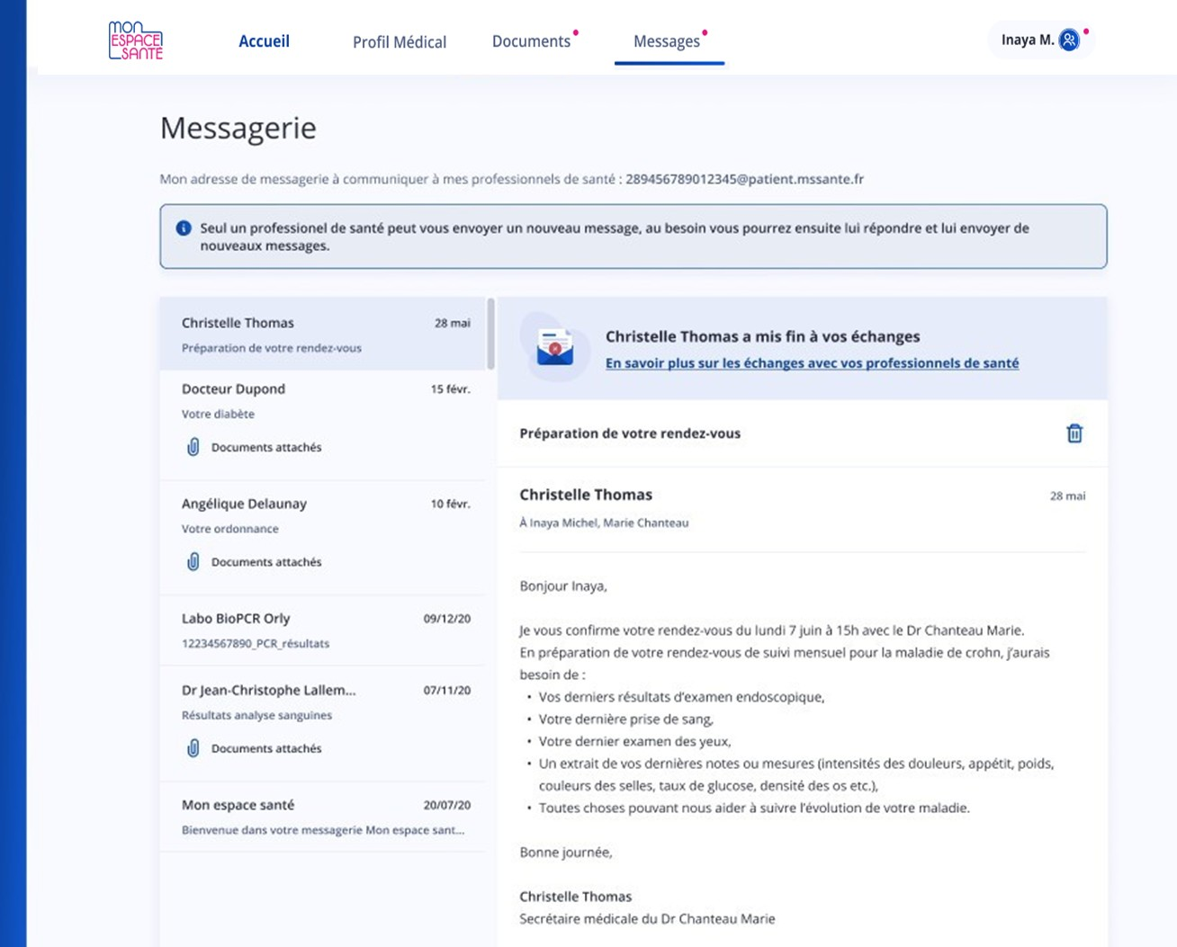
Après avoir écrit à un usager, un PS peut mettre fin aux échanges avec celui-ci.
L’usager en est informé par un bandeau indiquant « [Nom du PS] a mis fin a vos échanges » situé en haut de la conversation :
Mettre fin aux échanges implique que toutes les conversations avec le PS sont concernées
L’usager ne peut plus répondre à la conversation
S’il a commencé a rédiger un message, le brouillon reste éditable et supprimable, mais ne peut pas être envoyé par l’usager
Un lien situé sur le bandeau est cliquable et mène à une page explicative.
Fin des échanges

Slide 36
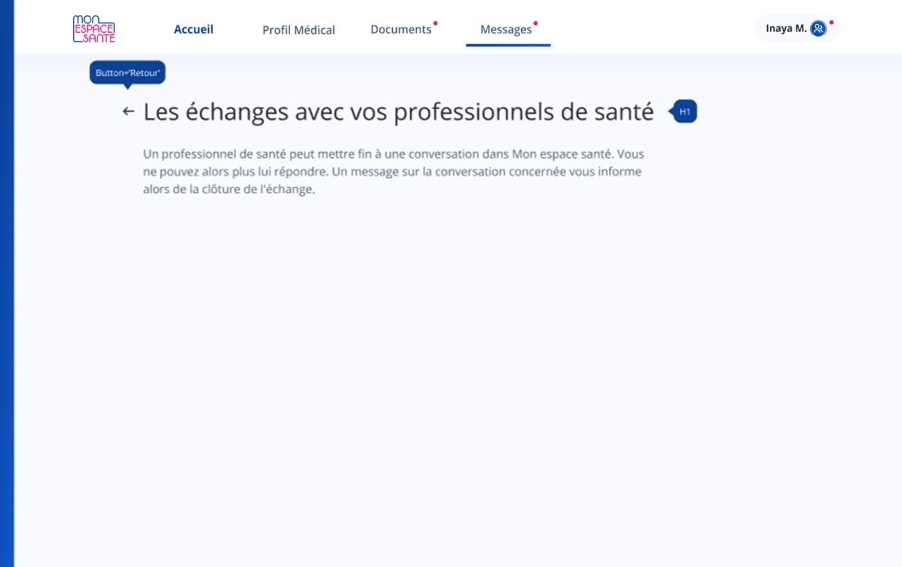
Après avoir cliqué sur le lien dans le bandeau d’information, situé en haut de la conversation :
Une page d’affiche avec un contenu explicatif, expliquant que les PS peuvent mettre fin aux échanges avec l’usager
À tout moment, le PS peut renvoyer un message à l’usager (réponse à une conversation ou nouveau message). Cette action donne à nouveau la possibilité à l’usager de répondre et échanger avec lui.
Informations

Slide 37
Messagerie sécurisée
Écrire un nouveau message à un PS qui m’a déjà écrit

Slide 38
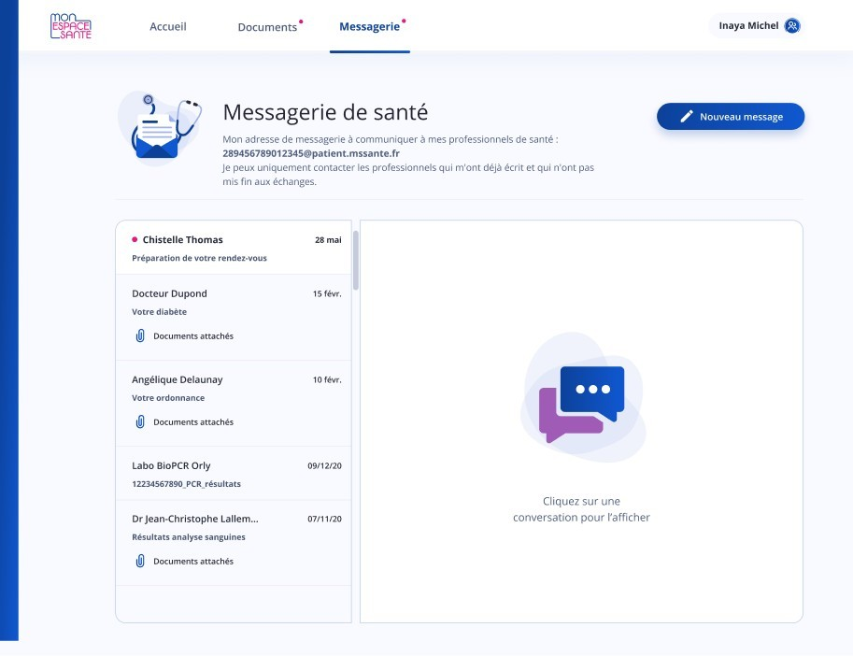
Le bouton Nouveau message, en haut à droite, permet à l’usager d’écrire un message à un PS qui lui a déjà écrit.
Nouveau message

Slide 39
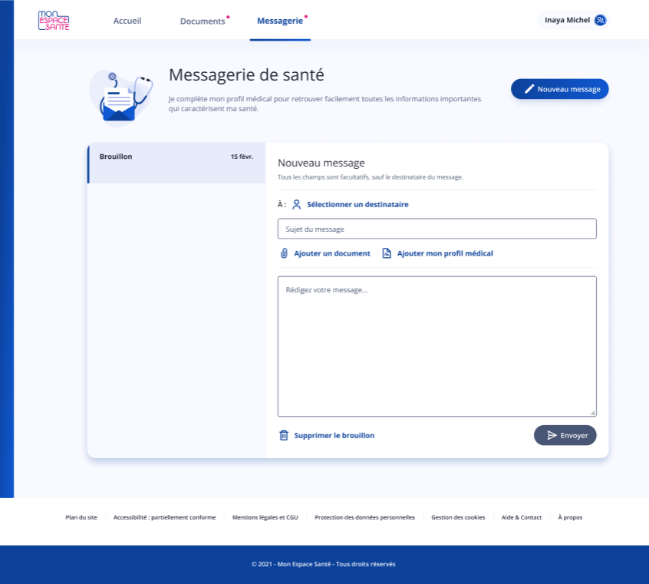
Après avoir cliqué sur bouton Nouveau message, situé en haut à droite, une page s’affiche avec :
Un lien pour sélectionner le destinataire du message
Un champ de saisie pour le sujet du message
Un champ pour la rédaction du message
Un brouillon est automatiquement créé : la mention « Brouillon » s’affiche sur la conversation, dans la liste des conversations
Page Nnouveau Message

Slide 40
Lorsqu’aucun PS n’a écrit à l’usager, ou que tout PS ayant envoyé un message a mis fin aux échanges, le bouton Nouveau message est quand même présent.
Il permet à l’usager de démarrer la rédaction d’un nouveau message, mais ce message ne pourra pas être envoyé. Le champ des destinataires ne contient aucune option et le bouton envoyer est inactif.
Nouveau message sans destinataires

Slide 41
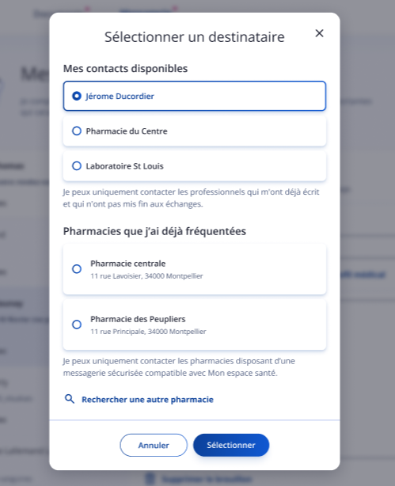
Nouveauté
Après avoir cliqué sur le lien de sélection des destinataires, une pop-in avec une liste apparaît comprenant les PS à qui l’usager à le droit d’écrire et les pharmacies suggérées (remontant de Mon histoire de santé).
L’usager doit cliquer sur un des PS ou une pharmacie pour le sélectionner avec les boutons radio ;
L’usager ne peut écrire qu’à un seul PS/pharmacie à la fois.
Une fois le PS/pharmacie sélectionné dans la liste, l'usager clique sur sélectionner pour l’ajouter en destinataire.
L’usager peut aussi cliquer sur rechercher une autre pharmacie.
Sélection des destinataires

Slide 42
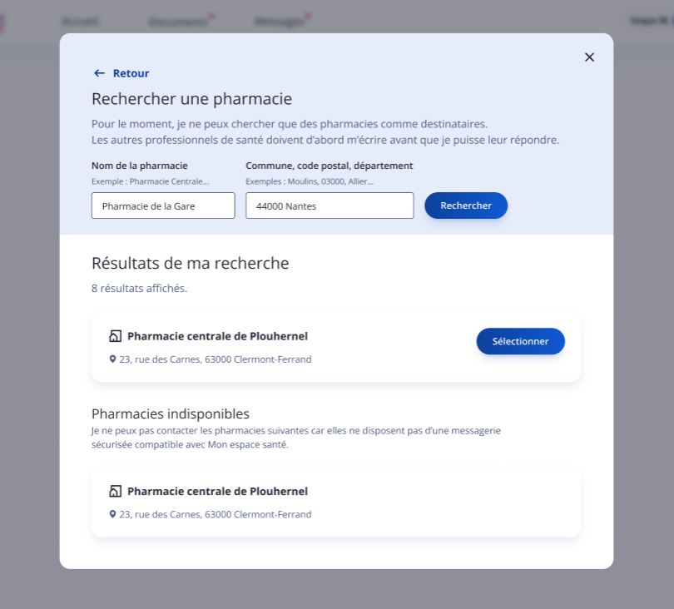
Nouveau
Au clic sur rechercher une autre pharmacie, cette pop-in s’affiche. L’usager peut rechercher sa pharmacie par nom et par localisation (commune, code postal et département).
Il existe 2 types de résultats:
Les pharmacies à qui l’usager peut écrire via la messagerie (affichées en haut avec un CTA sélectionner) ;
Les pharmacies à qui l’usager ne peut pas écrire car elles ne sont pas équipées de BAL MSSsanté organisationnelles.
Au clic sur le bouton Sélectionner, l’usager est redirigé vers le nouveau message avec la pharmacie présélectionnée.
Sélection des destinataires

Slide 43
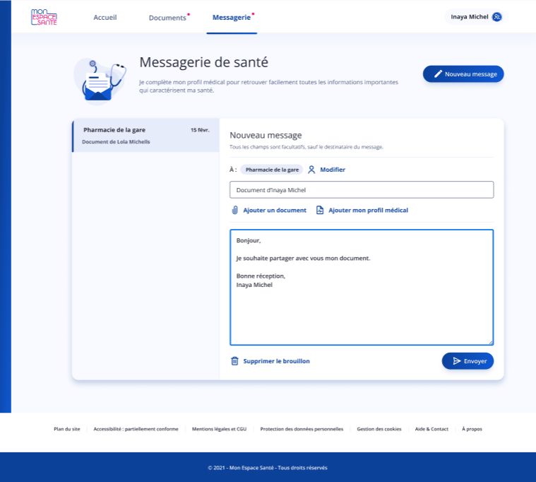
Le destinataire est donc affiché à l’écran. L’usager peut alors :
Rédiger le texte de son choix dans le sujet du message dans la limite de 80 caractères.
Rédiger son message
Ajouter une ou plusieurs pièces jointes en cliquant sur « Ajouter un document »
Ajouter son profil médical en un clic : le document PDF, correspondant au profil médical, est alors généré et inséré en tant que pièce jointe dans message en cours de rédaction
Sujet du message

Slide 44
À tout moment, l’usager peut supprimer le brouillon qu’il est en train de saisir
Lorsqu’il quitte la page de saisie, l’usager peut à tout moment revenir et retrouver le contenu qu’il a commencé à saisir
Le contenu du brouillon est enregistré automatiquement 5 secondes après la dernière saisie de texte réalisée, à chaque ajout/suppression d’une pièce jointe et lorsque l’usager quitte la page (mais reste sur le site Mon espace santé)
Il faut ensuite cliquer sur « Envoyer » afin d’envoyer le message au professionnel de santé.
Envoi du message

Slide 45
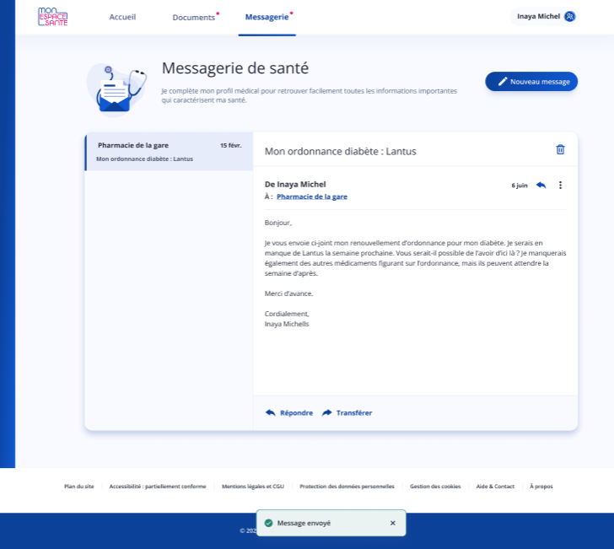
Après avoir cliqué sur le bouton « Envoyer », une snack barre indiquant que le message a été envoyé apparaît.
Message envoyé

Slide 46
Messagerie sécurisée
Visualisation d’un lien dans un message et les actions possibles

Slide 47
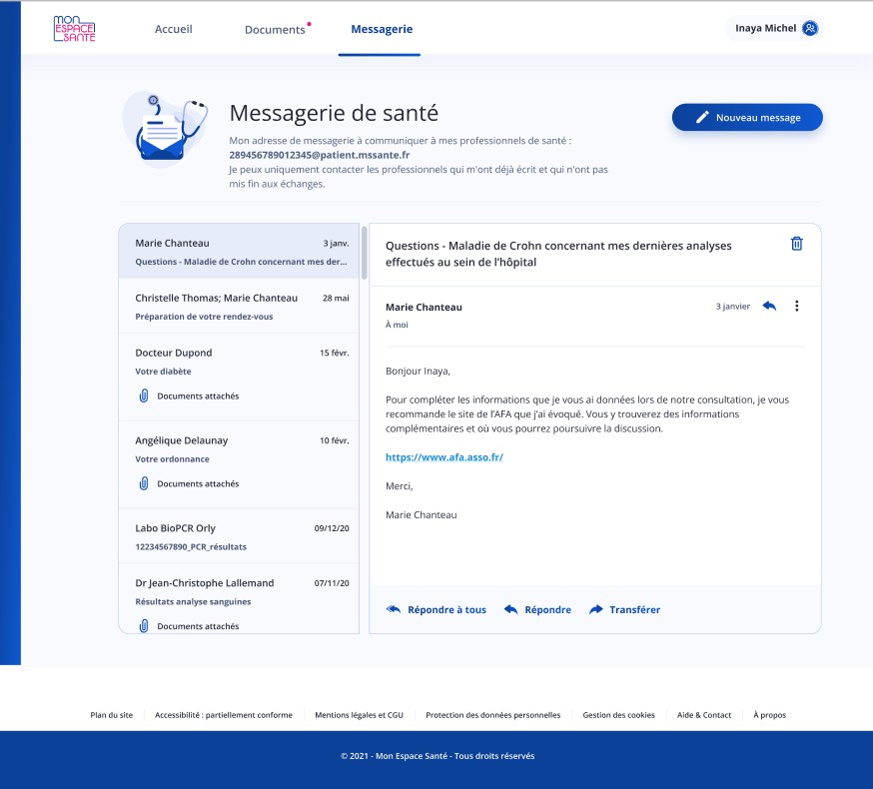
Lorsque je reçois un message de la part d’un PS, et qu’il contient un lien url, alors celui-ci est cliquable.
Consultation d’un message

Slide 48
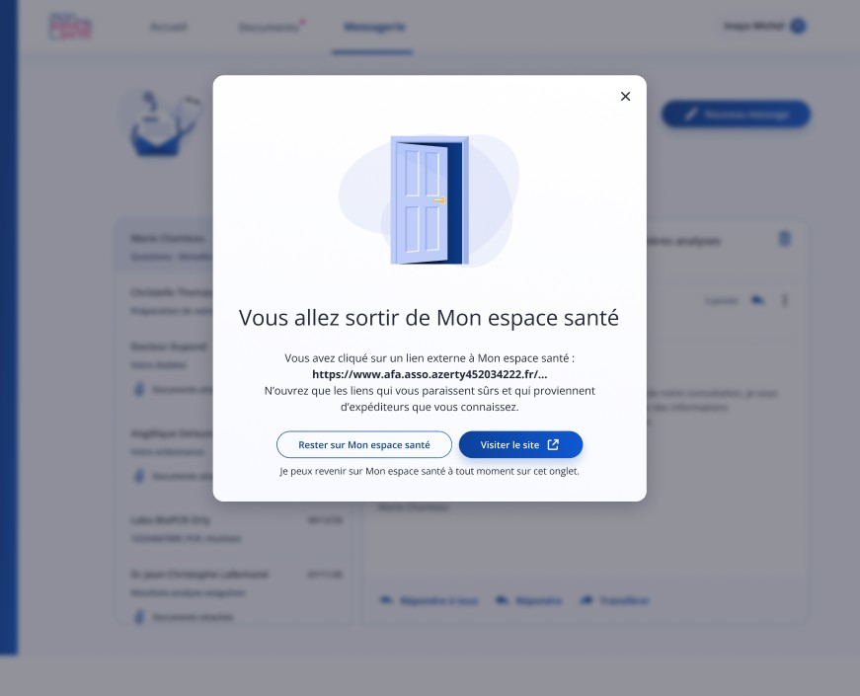
Après avoir cliqué sur
le lien affiché dans le corps du mail, cette pop-in apparait pour indiquer à l’usager qu’il va sortir de Mon espace santé.
Il peut:
Soit décider de rester sur Mon espace santé
Soit décider de visiter le site, et il sera ouvert dans un autre onglet
Clique sur lien dans message

Slide 49
Messagerie sécurisée
Mes professionnels de santé depuis la messagerie

Slide 50
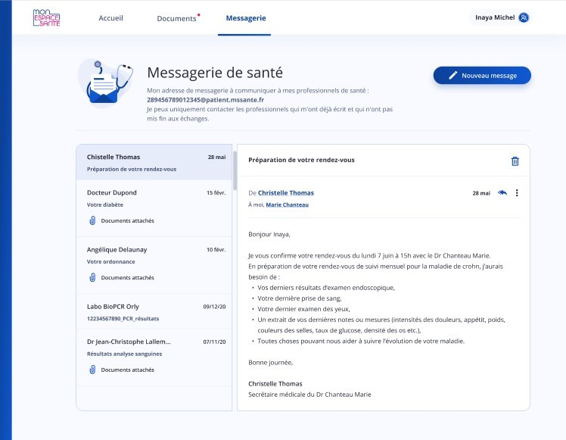
À la consultation d'un message, l'usager peut désormais cliquer sur certains professionnels de santé dans le message, et afficher leur fiche PS depuis la messagerie.
Si le professionnel associé à l’adresse MSSanté n'est pas connu dans le référentiel MSSanté, alors il n'est pas possible de cliquer sur le PS.
Messagerie – PS cliquable

Slide 51
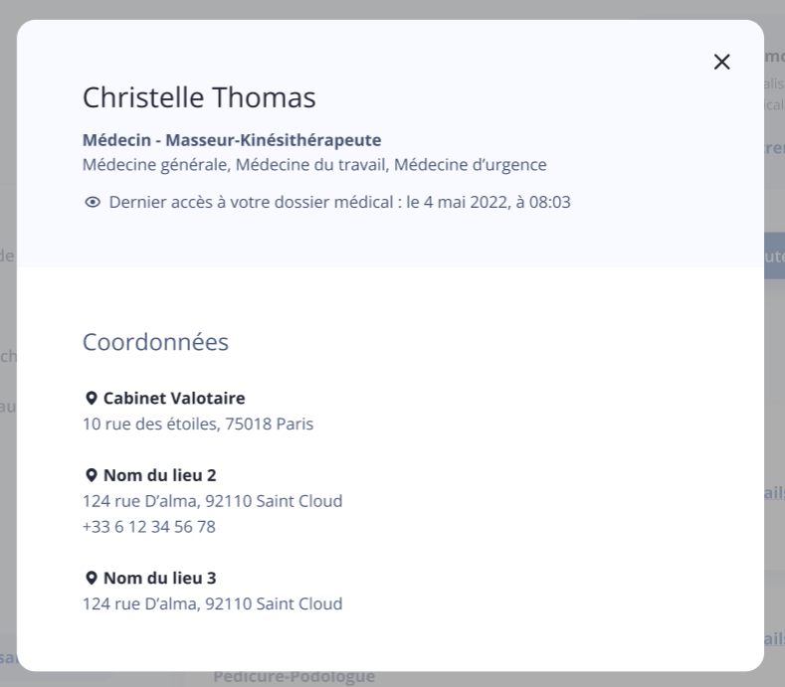
Une fois que l’usager a cliqué sur le nom du PS, la pop-in s’affiche avec la fiche du PS pour connaître le détail de ses informations:
Les différentes adresses où le PS exerce
Ses coordonnées téléphoniques si elles sont renseignées
Les traces d’accès du PS au dossier médical de l’usager (si cela fait partie des 100 dernières traces)
Il est possible d’ajouter le PS à sa liste de professionnels de santé du Profil Médical.
Fiche PS

Slide 52
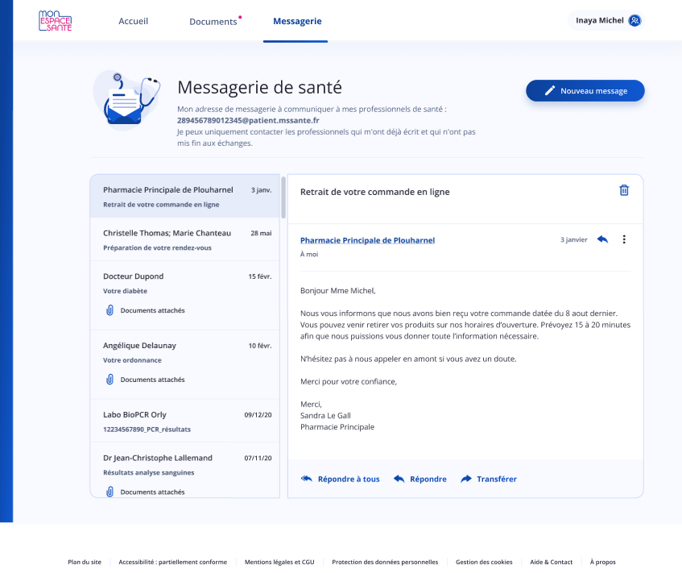
À la consultation d'un message, l'usager peut désormais cliquer sur certains établissements de santé dans le message, et afficher leur fiche établissement depuis la messagerie.
Si l’établissement associé à l’adresse MSSanté n'est pas connu dans le référentiel MSSanté, alors il n'est pas possible de cliquer sur le nom.
Fiche PS

Slide 53
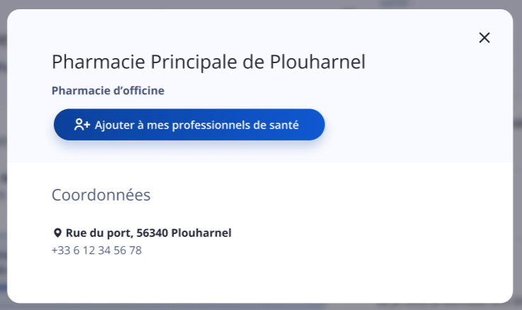
Une fois que l’usager a cliqué sur le nom de l’établissement, la pop-in s’affiche avec la fiche de l’établissement pour connaître le détail de ses informations:
Le nom de l’établissement
Le secteur d’activité
Les coordonnées de l’établissement
Les coordonnées téléphoniques si elles sont renseignées
Il est possible d’ajouter l’établissement à sa liste de professionnels de santé du Profil Médical.
Fiche PS

Slide 54
Nouveau
Messagerie sécurisée
Envoyer un document à une pharmacie depuis Mes documents

Slide 55
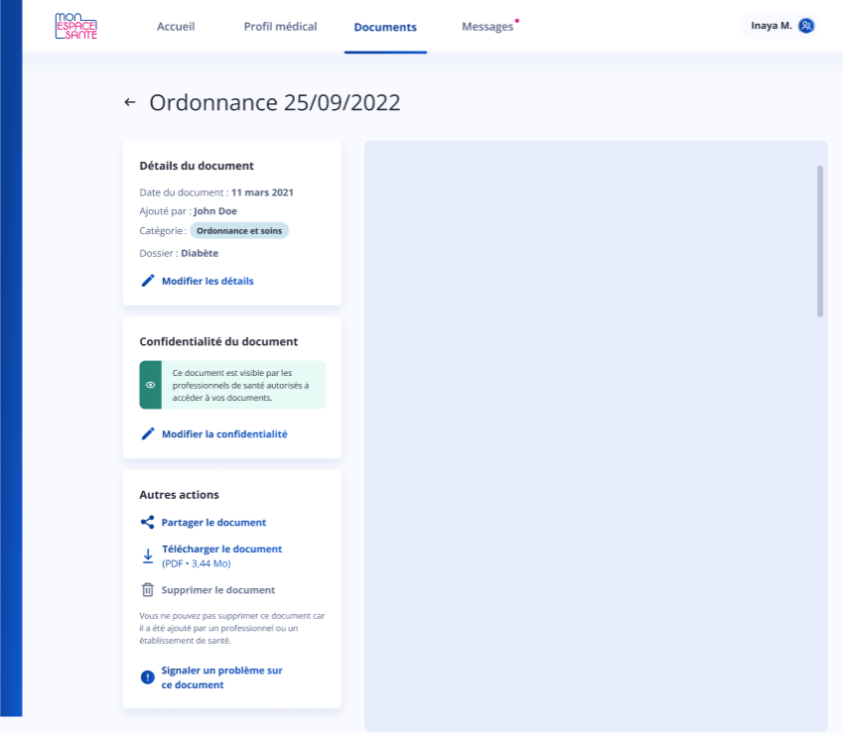
Nouveau
Le bouton Partager le document est présent dans la catégorie « Autres actions ».
Ecrire à une pharmacie

Slide 56
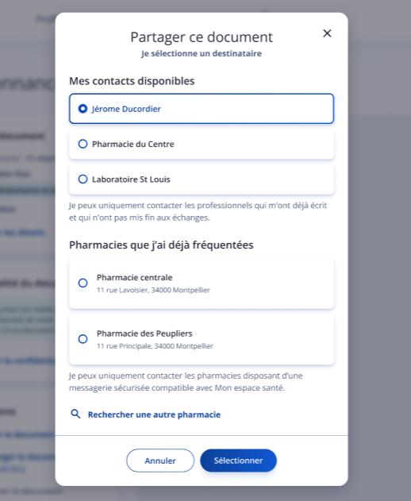
Nouveau
Au clic sur Partager avec une pharmacie, l’usager est redirigé soit, vers :
La pop-in « Partager ce document » affichant ses contacts messagerie disponibles, ses pharmacies remontant de son affichage Mon histoire de santé possédant une BAL MSSanté organisationnelle. L’usager peut choisir une pharmacie et cliquer sur le bouton « Sélectionner » ;
L’usager peut cliquer sur rechercher une autre pharmacie (explication en slide suivante).
Ecrire à une pharmacie

Slide 57
Nouveau
L’usager peut rechercher sa pharmacie par nom et par localisation (commune, code postal et département).
Il existe 2 types de résultats:
Les pharmacies à qui l’usager peut écrire via la messagerie (affichées en haut avec un bouton sélectionner) ;
Les pharmacies à qui l’usager ne peut pas écrire car elles ne sont pas équipées de BAL MSSsanté organisationnelles.
Au clic sur le bouton Sélectionner, l’usager est redirigé vers la messagerie.
Ecrire à une pharmacie

Slide 58
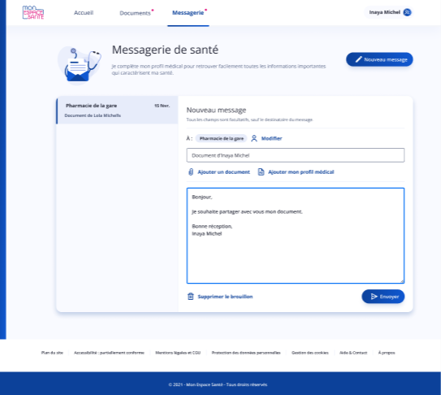
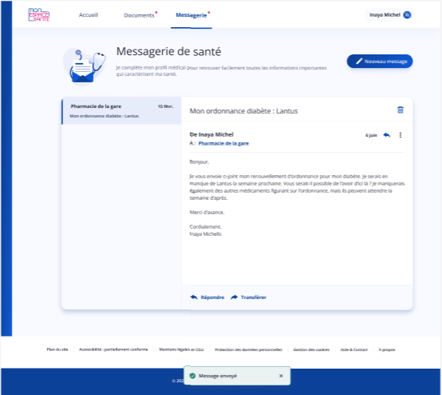
Nouveau
Après avoir cliqué sur sélectionner, l’usager est redirigé vers la messagerie avec un message prérempli prêt à être envoyé :
Il est possible de modifier si besoin le sujet du message, le corps du message et les PJ associées ;
Au clic sur envoyer, le message est envoyé à la pharmacie.
Ecrire à une pharmacie

Slide 59
Mise à jour le 16/05/2023

